Slide 1
HTML5 기본 태그
3

Slide 2
학습목표
HTML5에서 지원하는 기본 태그를 사용할 수 있습니다.
공간 분할 태그와 시맨틱 태그의 용도를 이해하고 사용할 수 있습니다.
내용
글자 태그
목록 태그
테이블 태그
이미지 태그
공간 분할 태그

Slide 3
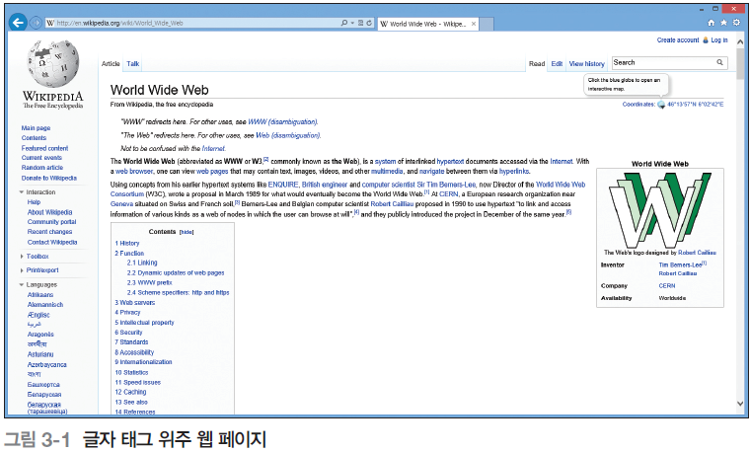
1. 글자 태그
웹 페이지에서는 글자 태그가 비중이 큼

Slide 4
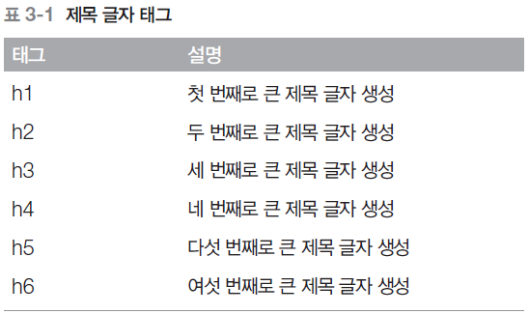
1. 글자 태그
제목 글자 태그
문서의 제목을 표현할 때 사용
h는 Heading을 의미

Slide 5
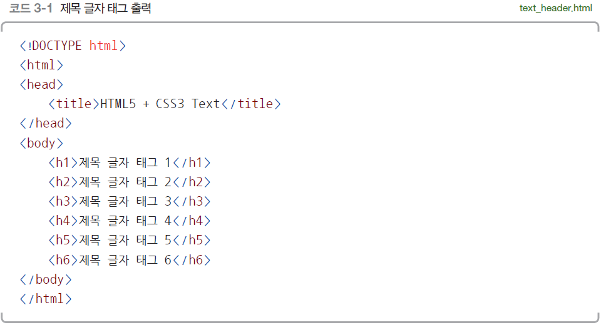
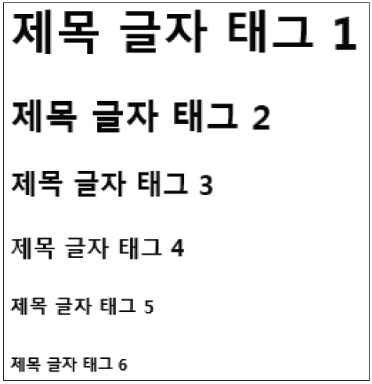
1. 글자 태그
[예제 3-1] 기본 제목 글자 태그

Slide 6
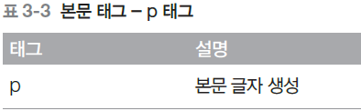
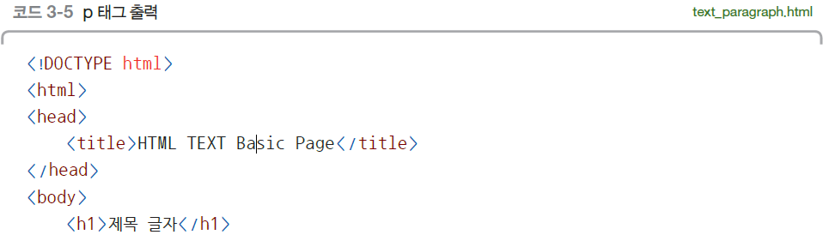
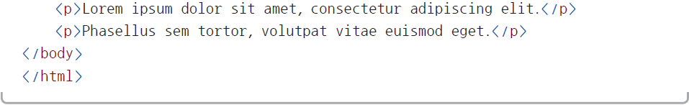
1. 글자 태그
본문 태그
제목 다음에 나오는 본문, p 태그는 Paragraph를 의미하며 문단 하나를 생성
[예제 3-2] 기본 본문 태그

Slide 7
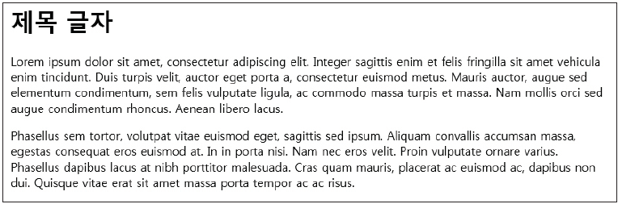
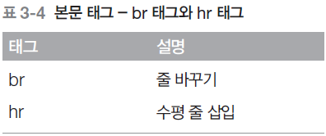
1. 글자 태그
본문 태그 - br 태그와 hr 태그
br 태그는 다른 글자 태그 내부에 삽입가능, hr 태그는 불가능

Slide 8
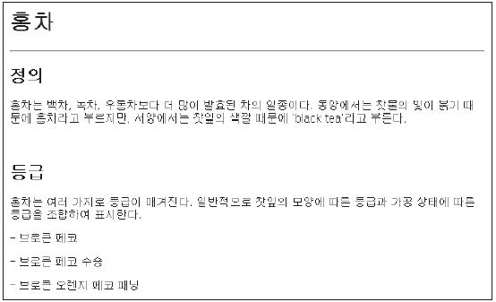
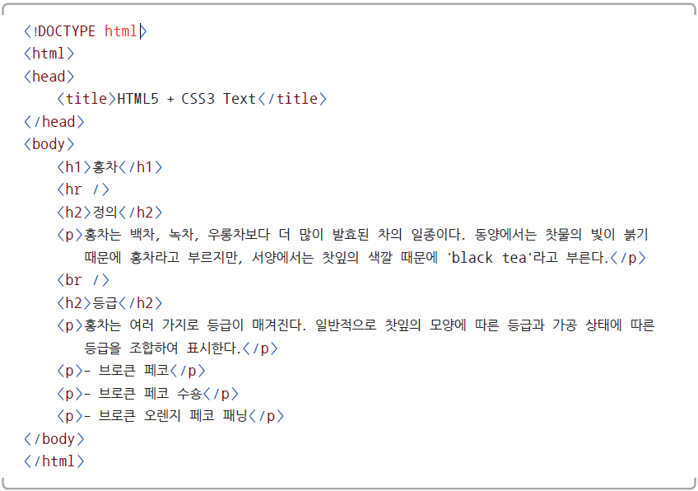
1. 글자 태그
[예제 3-3] 본문 태그 활용

Slide 9
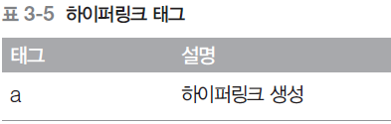
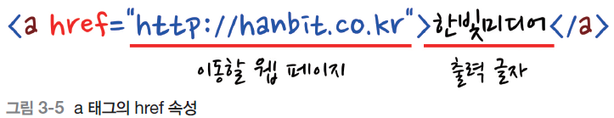
1. 글자 태그
하이퍼링크 태그
하이퍼텍스트 : 사용자의 선택에 따라 특정 정보로 이동하는 조직된 문서
a 태그(Anchor) : 다른 웹 페이지나 웹 페이지 내부의 특정 위치로 이동
Href : Hyper Reference를 의미

Slide 10
1. 글자 태그
a 태그의 href 속성
❶ 절대 경로
http ://naver.com - 네이버의 메인 페이지
/animal.jpg - 현재 웹 사이트 최상위 위치의 animal.jpg 파일
❷ 상대 경로
animal.jpg - 웹 페이지가 있는 폴더의 animal.jpg 파일
image/animal.jpg - 웹 페이지가 있는 폴더에 포함된 image 폴더의 animal.jpg 파일
../animal.jpg - 웹 페이지가 있는 폴더의 상위 폴더에 있는 animal.jpg 파일
❸ 아이디 경로
#name - id 속성이 name인 태그의 위치로 이동
❹ 메일 경로
mailto : hanb@hanbit.co.kr – 해당 주소로 메일 전송

Slide 11
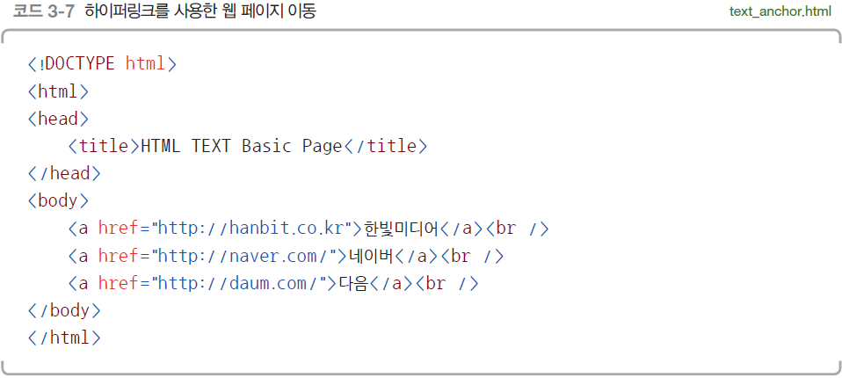
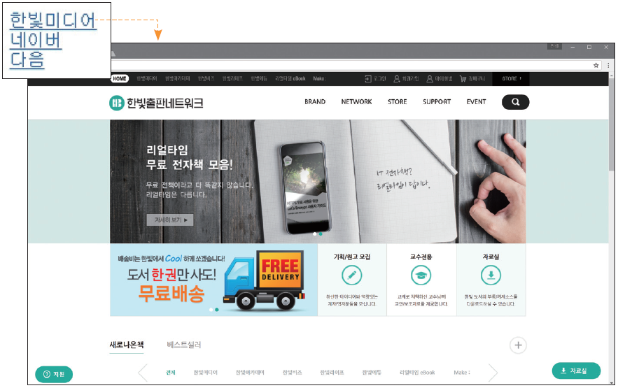
1. 글자 태그
[예제 3-4] 하이퍼링크 설정 - 특정 웹 페이지 연결

Slide 12
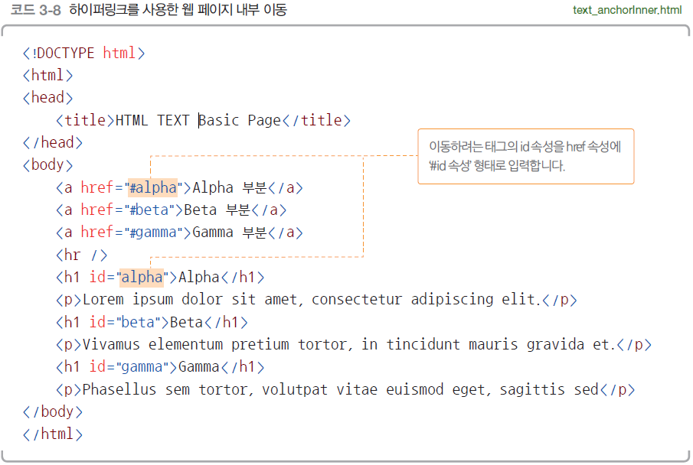
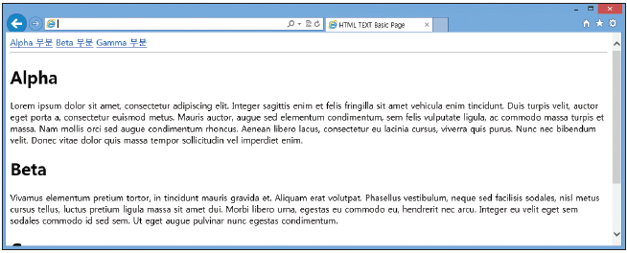
1. 글자 태그
하이퍼링크 설정 - 웹 페이지 내부에 연결하기

Slide 13
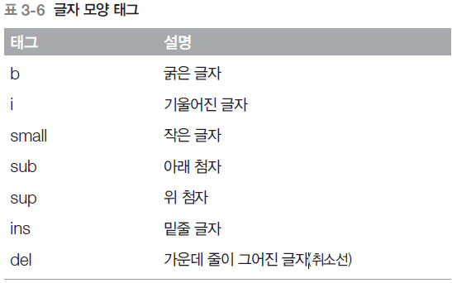
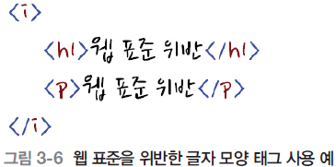
1. 글자 태그
글자 모양 태그
글자 모양 태그 내부에 제목 글자 태그와 본문 글자 태그는 넣을 수 없음

Slide 14
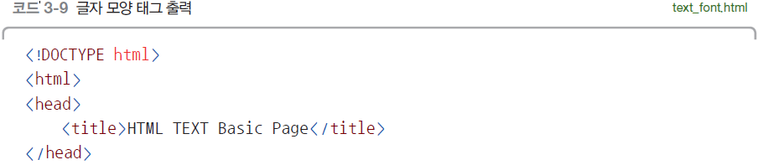
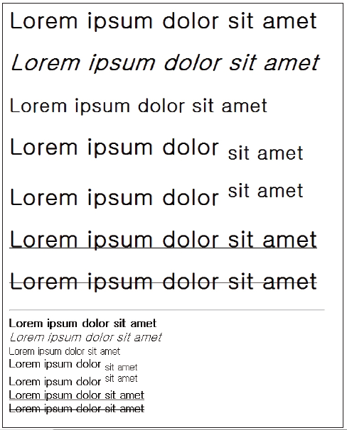
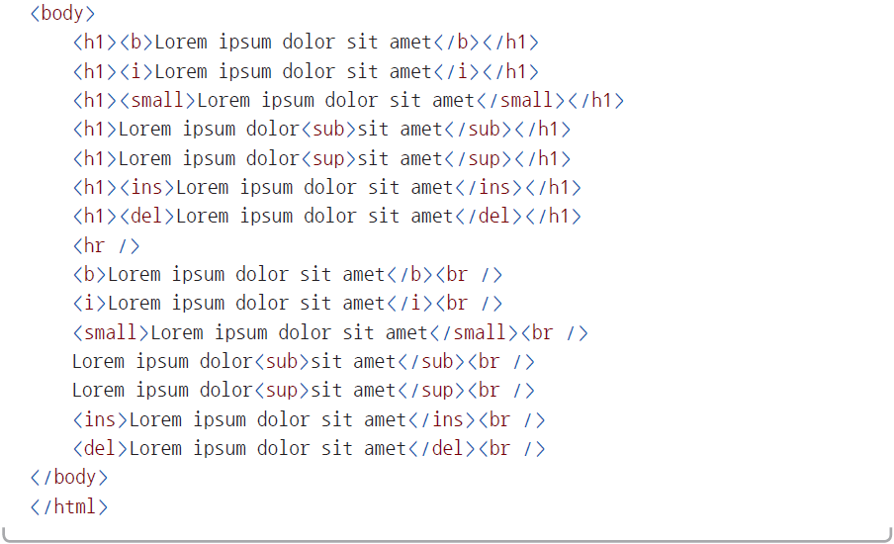
1. 글자 태그
[예제 3-5] 글자 모양 태그 활용

Slide 15
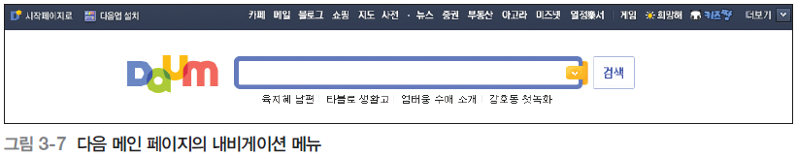
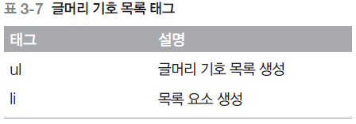
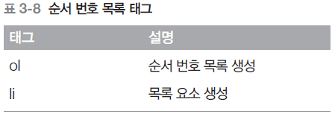
2. 목록 태그
내비게이션 메뉴 : 웹 사이트의 다른 웹 페이지로 이동할 수 있는 버튼

Slide 16
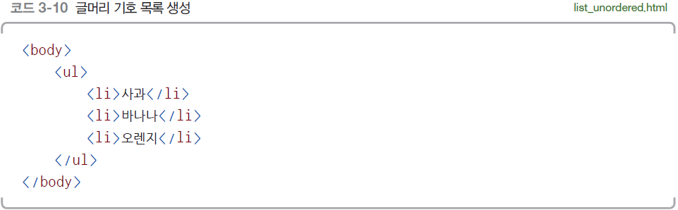
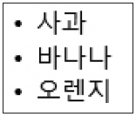
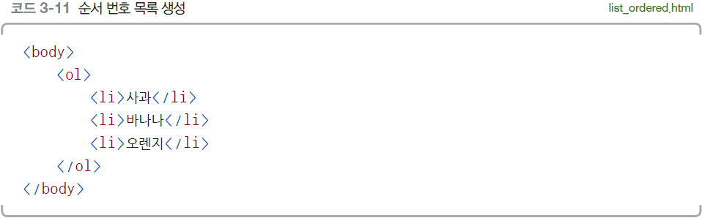
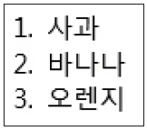
2. 목록 태그
[예제 3-6] 목록 태그 활용 - 글머리 기호 목록 만들기
목록 태그 활용 - 순서 번호 목록 만들기

Slide 17
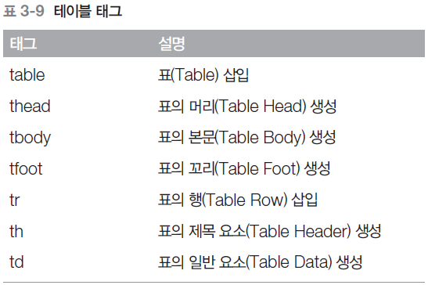
3. 테이블 태그
테이블 태그

Slide 18
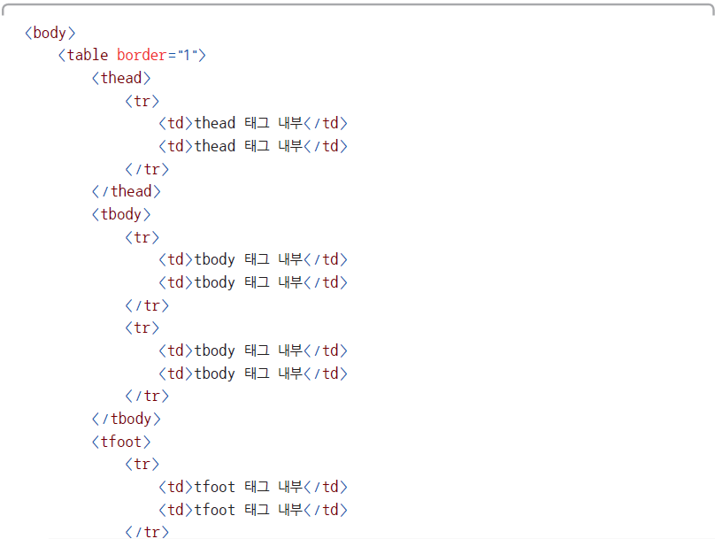
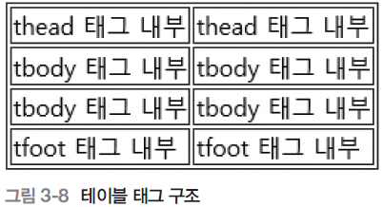
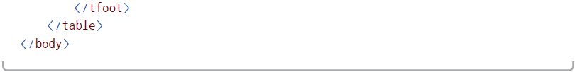
3. 테이블 태그
테이블 태그는 계층 구조로 작성함

Slide 19
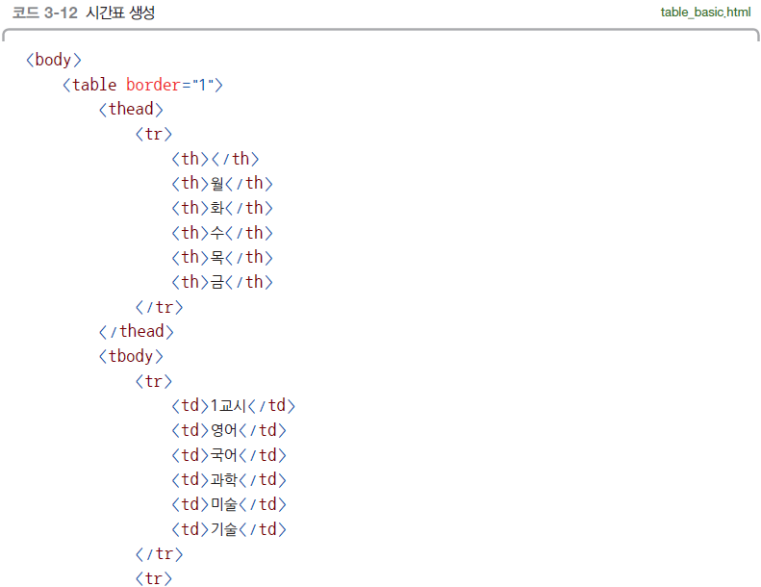
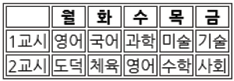
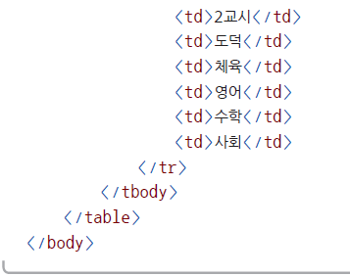
3. 테이블 태그
[예제 3-7] 표 만들기

Slide 20
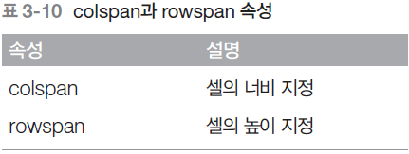
3. 테이블 태그
th 태그와 td 태그
[예제 3-8] 행·열 합침 표 생성

Slide 21
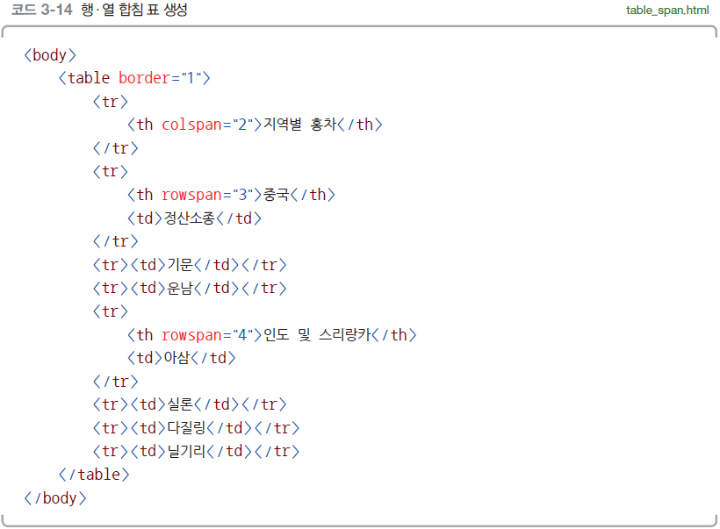
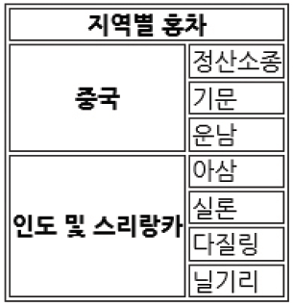
3. 테이블 태그
[예제 3-8] 행·열 합침 표 생성

Slide 22
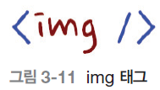
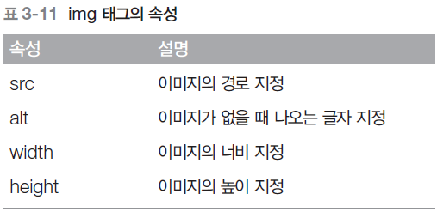
4. 이미지 태그
img 태그

Slide 23
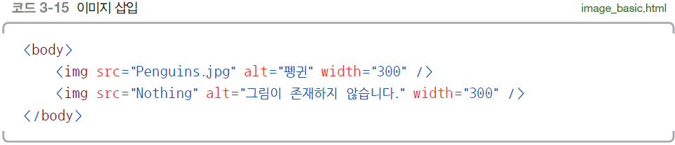

4. 이미지 태그
[예제 3-9] 이미지 삽입
1. 이미지 파일 준비 : 준비 파일을 HTML 페이지와 같은 폴더에 넣음
2. 코드 작성
src 속성에는 웹에 있는 이미지의 경로를 넣어도됨

Slide 24
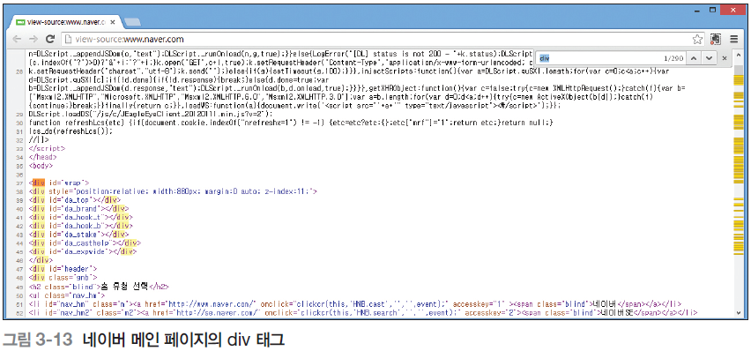
5. 공간 분할 태그
공간 분할 이유 : CSS로 원하는 레이아웃을 구성하기 위해
Div : 대표적인 분할 태그

Slide 25
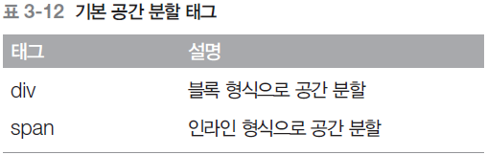
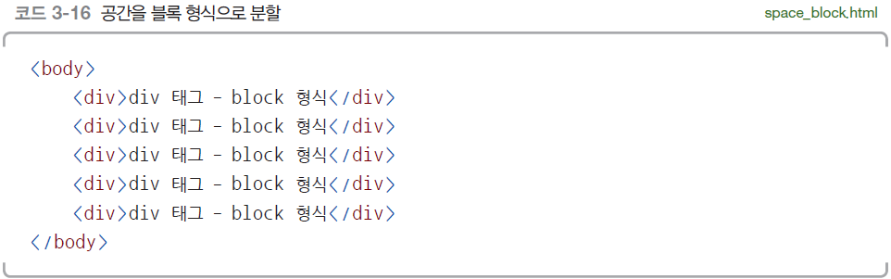
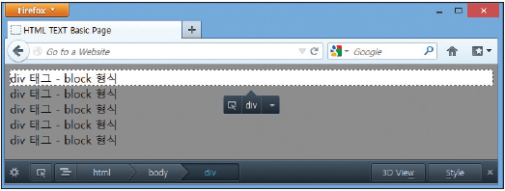
5. 공간 분할 태그
기본 공간 분할 태그
[예제 3-10] 공간 분할 방법
블록 형식 공간 분할

Slide 26
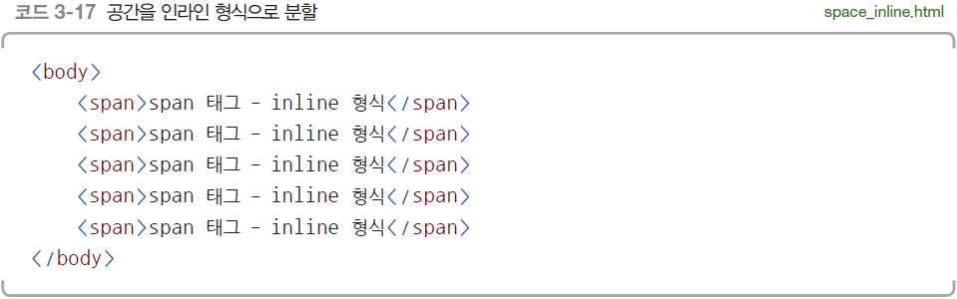
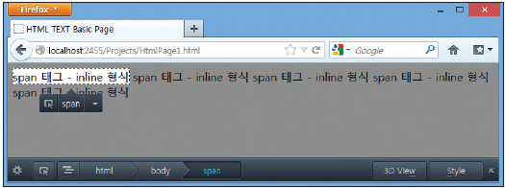
5. 공간 분할 태그
인라인 형식 공간 분할

Slide 27
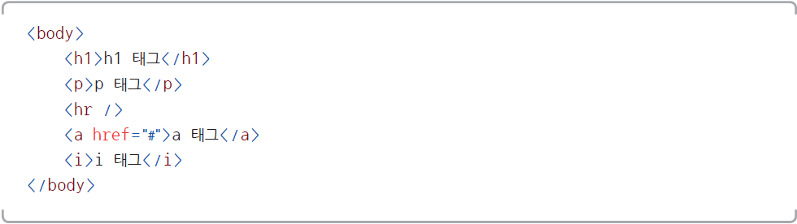
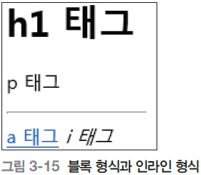

5. 공간 분할 태그
블록 형식과 인라인 형식은 일반 태그에도 적용됨

Slide 28

5. 공간 분할 태그
시맨틱 태그
시맨틱 웹 : 특정 태그에 의미를 부여한 웹
프로그램이 코드를 읽고 의미를 인식할 수 있는 지능형 웹

Slide 29


5. 공간 분할 태그

Slide 30


5. 공간 분할 태그
div 태그를 사용한 일반 웹 페이지

Slide 31


5. 공간 분할 태그
시맨틱 웹 페이지

Slide 32

5. 공간 분할 태그

